Slide 1
APIs más seguras con JWT e interceptores
(o filtros)
Victor López Hernández

Slide 2
whois
Estudiante de ingeniería en ciencias y sistemas en la USAC.
Ganador del primer lugar del premio universitario ESET 2014.
Tres años de experiencia en Java aplicado a proyectos bancarios (Struts 2, Play Framework, Jersey)
Conferencista en múltiples ocasiones en USAC sobre temas de seguridad informática y Java Day.

Slide 3
Agenda
Tokens JWT
Interceptores
Filtros
Demo

Slide 4
Importa porque:
Crecimiento del uso de APIs REST.
Mala implementación
Mal uso de los verbos HTTP
Implementación mejorable
Estandarización de las respuestas
¿Qué tan segura es mi API?
Autenticación
Notes:
¿Trabajan APIs a diario o estudian/poco contacto?
¿Usan token para autenticar?

Slide 5
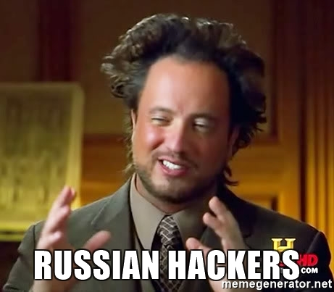

Slide 6
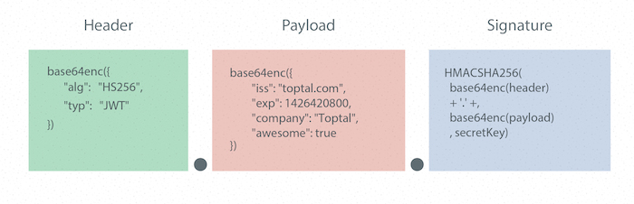
¿Qué es JWT?
JSON Web Token
Está firmado y además puede ser encriptado.
Notes:
Interfaz: JWE, JWS. ->
Claims públicos: URI URN.
Claims privados.

Slide 7
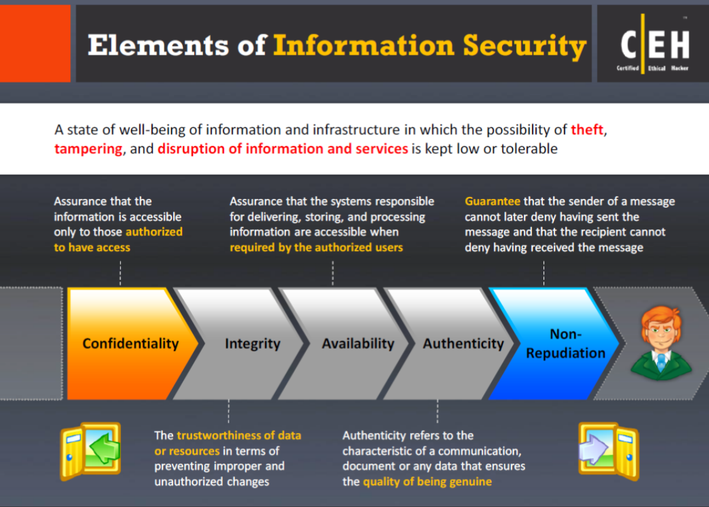

Slide 8
¿Qué son interceptores?
Realizan alguna acción antes de que un método sea ejecutado.
Manipulan input y output streams.
ReaderInterceptor
WriterInterceptor

Slide 9
¿Qué son Filtros?
Realizan alguna acción previa al igual que un inteceptor, pero solo existe dentro del contexto de un servlet.
Manipulan request y parámetros del mismo.
ContainerRequestFilter
ContainerResponseFilter

Slide 10

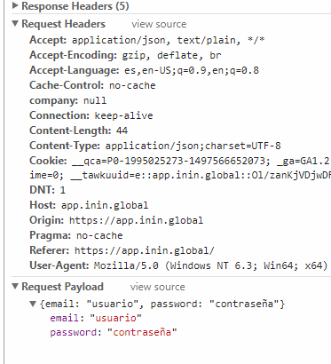
¿Filtro o Interceptor?
Los filtros manipularán los headers del request, mientras que los interceptores manipular el body del request.

Slide 11
DEMO
Victor López Hernández

